Slide 1

TRƯỜNG TIỂU HỌC QUANG TRUNG
MÔN: MĨ THUẬT
LỚP:2
CHỦ ĐỀ 8: BỮA CƠM GIA ĐÌNH
GIÁO VIÊN: NGUYỄN THỊ NGỌC ANH

Slide 2


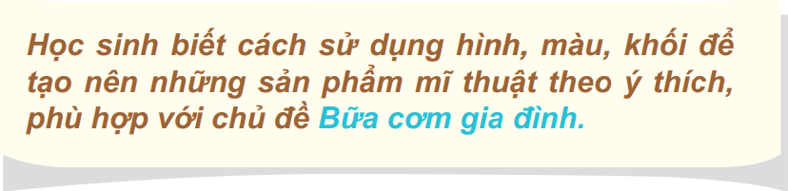

Slide 3


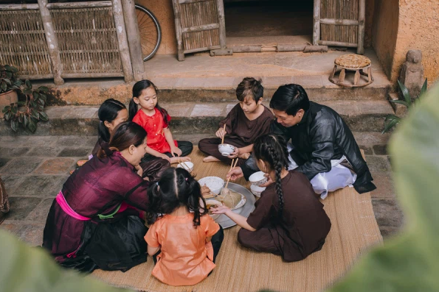
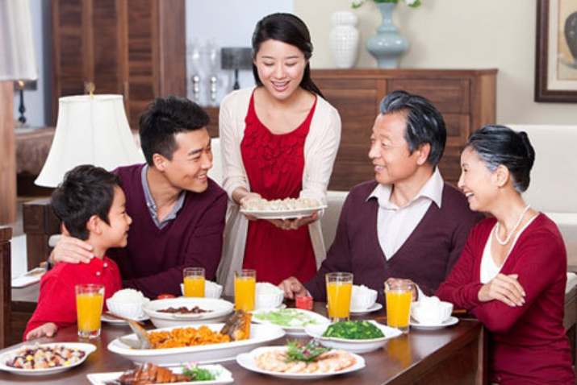
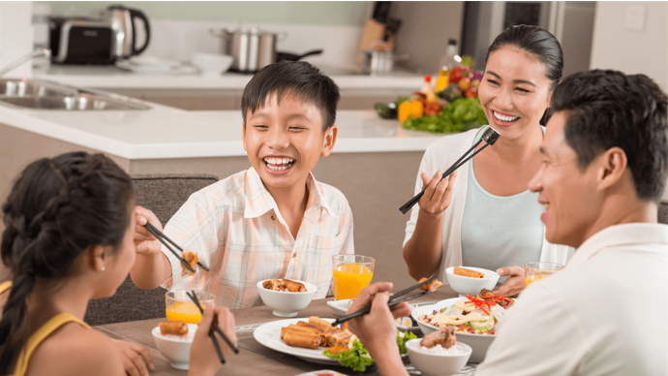
Hãy kể về bữa cơm ở gia đình em?

Slide 4

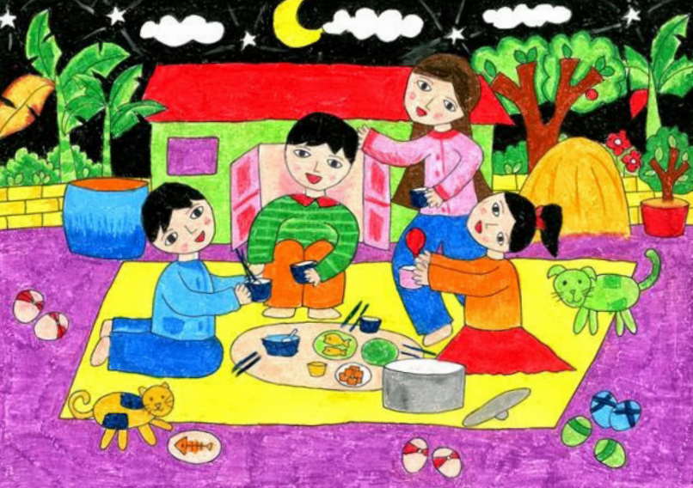
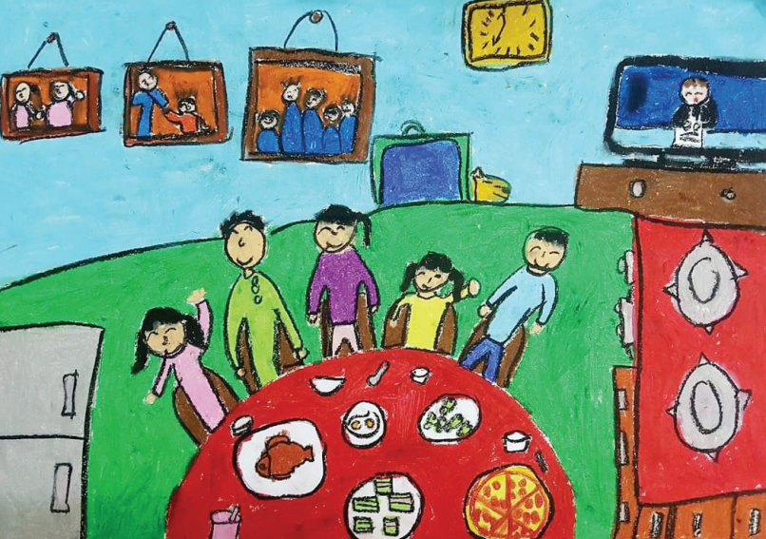
Nội dung thảo luận gợi ý:
Em hãy kể tên các hình ảnh có trong những sản phẩm mĩ thuật trên.
Màu sắc nào được sử dụng trong các sản phẩm?
Em sẽ dùng hình ảnh gì để thể hiện về chủ đề Bữa cơm gia đình?

Slide 5
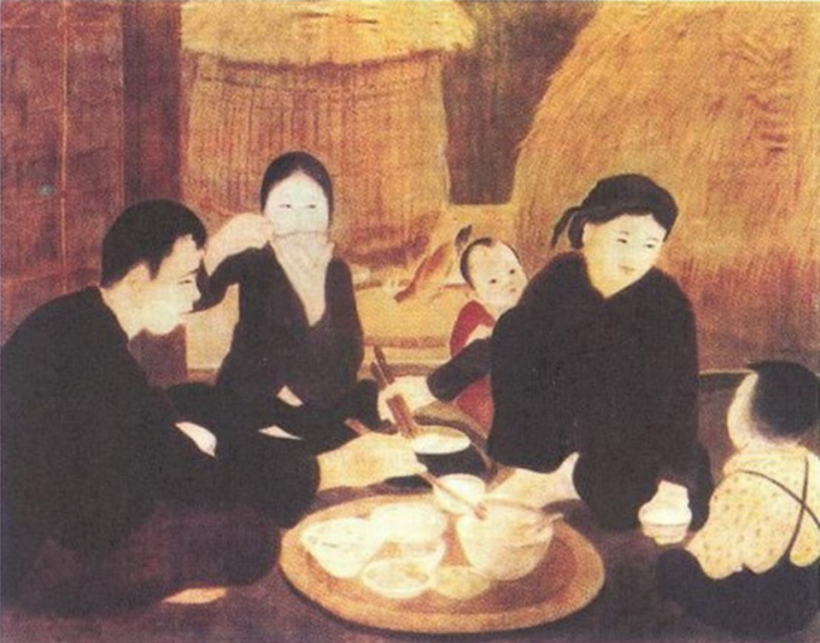
Bữa cơm gia đình trong tranh vẽ
Nguyễn Phan Chánh, Bữa cơm vụ mùa thắng lợi, tranh lụa

Slide 6
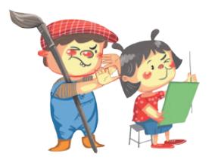
Câu hỏi thảo luận gợi ý:
Em sẽ dùng hình thức nào để thực hiện SPMT về bữa cơm gia đình?
Em sẽ thể hiện bằng hình và màu nào?
Em sử dụng màu đậm, màu nhạt để thể hiện không?
Em thể hiện bữa cơm ở trong hay ngoài nhà?

Slide 7
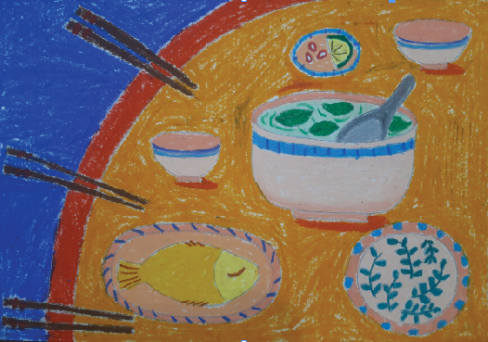
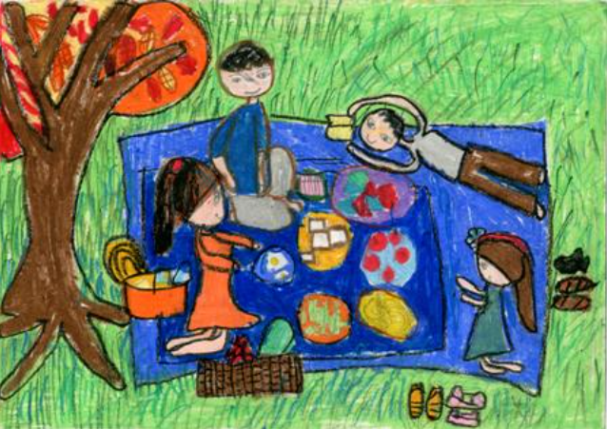
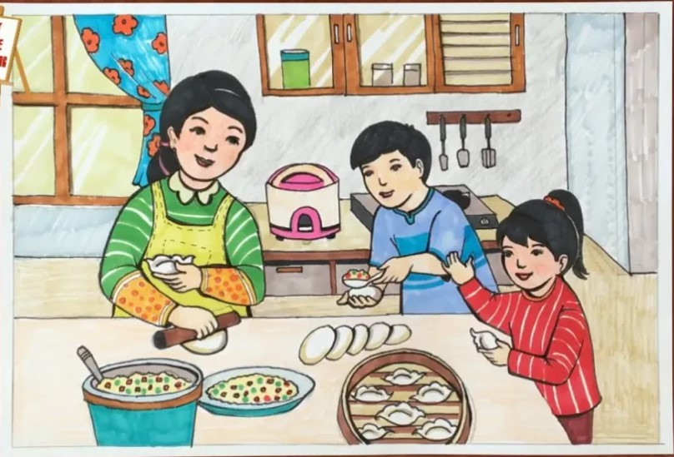
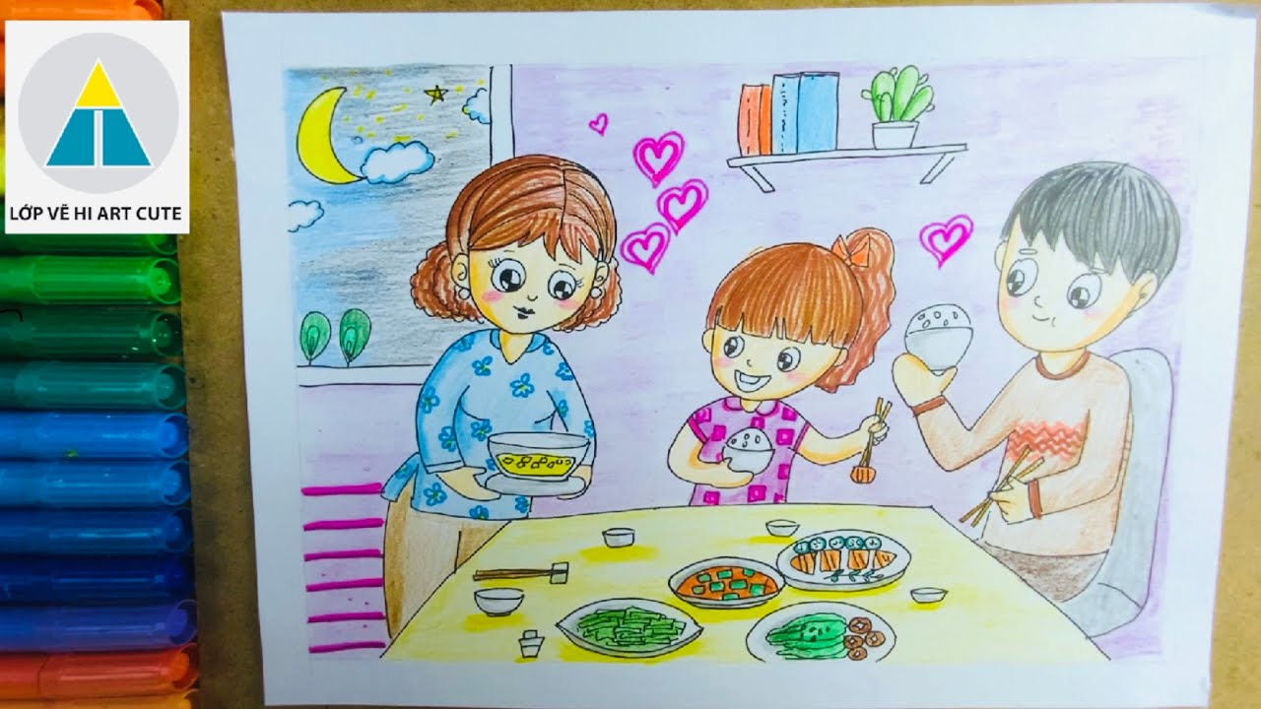
Sản phẩm mĩ thuật của học sinh

Slide 8
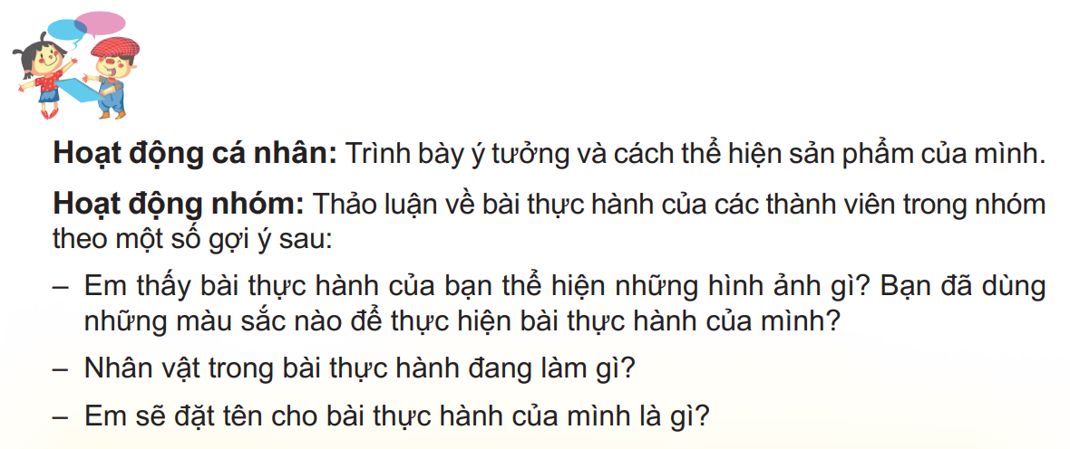

Slide 9

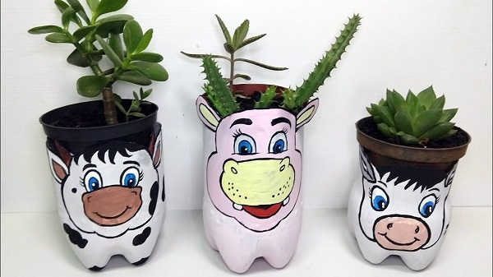
Sản phẩm tham khảo

Slide 10

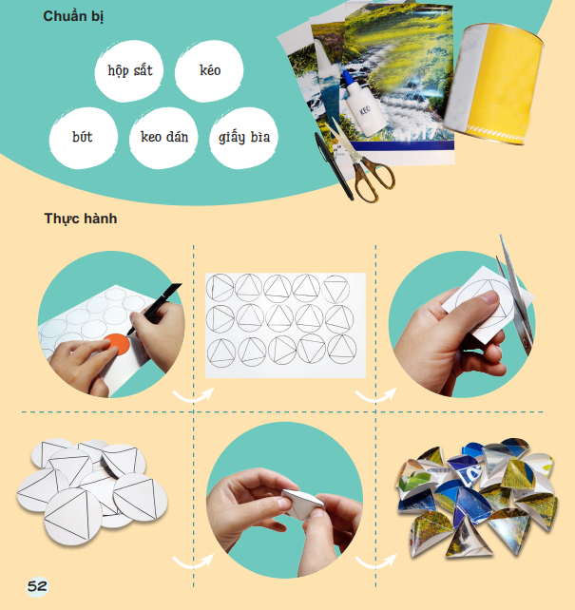

Slide 11
